Slide 1
সবাইকে গণিত ক্লাসে শুভেচ্ছা

Slide 2
শিক্ষক পরিচিতি
মোঃরতন আলী
সহকারি শিক্ষক
সাদুরিয়া সরকারি প্রাথমিক বিদ্যালয়
হাকিমপুর ,দিনাজপুর

Slide 3
পাঠ পরিচিতি
বিষয়ঃপ্রাথমিক গণিত
শ্রেণিঃচতুর্থ
সময়ঃ৪০ মিনিট
পাঠের শিরোনামঃরেখা ও কোণ
পাঠ্যাংশঃরেখা

Slide 4
শিখনফল
১৮.১.১-লম্ব ও সমান্তরাল রেখা বলতে কি বোঝায় তা বলতে পারবে ।

Slide 5
চলো কিছু ছবি দেখি

Slide 6
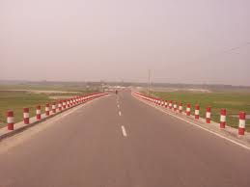
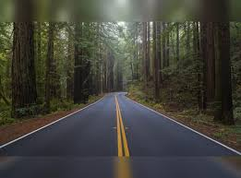
এই গুলো কিসের ছবি ?

Slide 7
আজকে আমাদের পাঠ “রেখা”

Slide 8
. . . . . . . . . .
বিন্দু

Slide 9
রেখা
যার কোন পুরুত্ব নেই দুই দিকে যতো দূর ইচ্ছা বাড়ানো যায় তাই রেখা

Slide 10
ক
খ
রেখাংশ

Slide 11
যদি কোনো রেখার দুই প্রান্ত থাকে তবে তাকে রেখাংশ বলে ।

Slide 12
রশ্মি
যদি কোনো রেখার একটি প্রান্ত থাকে তাকে রশ্রি বলে ।

Slide 13
পাঠের সাথে সংযোগ
এখন তোমরা পাঠ্য বইযের ১৪৩ পৃষ্টট। বের করে দেখ -

Slide 14
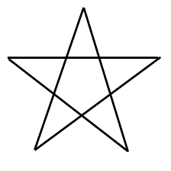
মূল্যায়ন
সরল রেখার সাহায্যে নিচের তারাটি অংকন কর

Slide 15
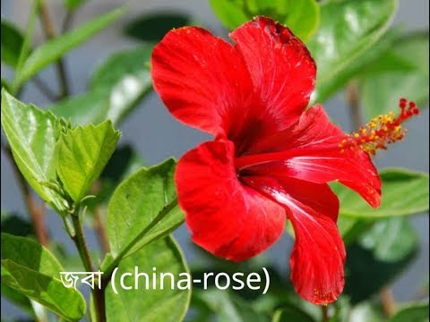
সবাইকে ধন্যবাদ

